Slide 1
Unidad Temática II Importancia y utilización de la información financiera
Elaboró:
Eduardo Rodríguez Flores
Josefina Hernández Jaime
Yasmín Ivette Jiménez Galán

Slide 2
Unidad temática II
Unidad de competencia
Construye los estados financieros básicos con base en las normas de información financiera (NIF)

Slide 3
Contenidos
2.1
La información financiera
2.3.1
Estado de situación financiera (Balance general)
2.2
Las normas de información financieras (NIF)
2.3.2
Estado de resultados
2.3
Estados financieros básicos

Slide 4
2.1 La información financiera
Es Descriptiva al mostrar la posición y desempeño financiero de la entidad
01
Se desprende de la contabilidad
04
Es un insumo básico para el análisis e interpretación de los estados financieros
Debe ser útil para el usuario en la toma de decisiones económicas
02
05
03
Es cuantitativa al expresarse en unidades monetarias
Debe ser lo más relevante y fiable posible para servir como base para la toma de decisiones empresariales y financieras.
06

Slide 5
Para que una información sea realmente fiable debe ser:
Imparcial
Objetiva
Ofrecer seguridad respecto de su veracidad
Información
Verificable
Fiable
Seguir el principio de prudencia valorativa
Construir una representación fiel de los hechos

Slide 6
Importancia de la información financiera
La relevancia y la fiabilidad están relacionadas de tal manera que la falta de una de ellas perjudica a la otra y viceversa.
Cabe mencionar que las principales fuentes de información financiera son los estados financieros básicos:
El Estado de situación financiera, también llamado estado de posición financiera y mejor conocido como balance general
El estado de resultados
El estado de cambios en el capital contable
El estado de flujo de efectivo

Slide 7
2.2 Las Normas de Información Financiera (NIF)
Las NIF (2020), definen a las “Normas de Información Financiera” como el conjunto de pronunciamientos normativos, conceptuales y particulares emitidos por el Consejo Mexicano de Normas de Información Financiera (CINIF) o transferidos al CINIF, que regulan la información contenida en los estados financieros y sus notas, en un lugar y fecha determinados, que son aceptados de manera amplia y generalizada por todos los usuarios de la información financiera (p. 5)
Las NIF tienen ocho postulados básicos que sustituyen a los Principios de Contabilidad Generalmente Aceptados como son los conceptos teóricos fundamentales que configuran el sistema de información contable y rigen el ambiente bajo el cual debe operar.

Slide 8
Postulados básicos (NIF)
01
02
Es la unidad identificable que realiza actividades económicas y está constituida por recursos humanos materiales y financieros
Obliga a la captación de la esencia económica en la delimitación y operación del sistema de información contable
Sustancia
económica
Entidad
económica
03
La entidad normalmente es considerada como un negocio en marcha del que se asume su continuidad, se parte del supuesto de que la entidad no tiene intención de liquidarse
04
Establece las bases para reconocimiento contable de las transacciones, transformación interna que lleva a cabo una entidad y otros eventos que la afectan
Negocio en
marcha
Devengación
contable
05
Establece que los costos y los gastos de una entidad deben identificarse con el ingreso que generen en el mismo periodo, independientemente de la fecha en que se realicen
06
Establece la forma de cuantificar las transacciones, transformaciones internas y otros eventos, que afecten económicamente a la entidad
Asociación de
costos y gastos
con ingresos
Valuación
07
En los estados financieros se incorporan partidas que constituyen representaciones de los recursos económicos de la entidad por un lado y la de las fuentes de dichos recursos, por el otro
08
Enuncia que las operaciones que afectan a una entidad económica deben tener un tratamiento contable igual
Dualidad
económica
Consistencia

Slide 9

2.2 Importancia de las Normas de Información Financiera (NIF)
Las Normas de Información Financiera (NIF) sirven de marco regulador para emitir los estados financieros y evitar discrepancias en los criterios para su elaboración.

Slide 10
2.3 Estados Financieros Básicos
Presentan el resumen de la información de todas las actividades registradas en la contabilidad de una empresa
Proporcionan elementos de juicio respecto del nivel de riesgo financiero, grado de solvencia, estabilidad financiera de la entidad
01
05
Dicha información debe presentarse en forma ordenada, convencional y basada en las NIF
De acuerdo a las NIF A-3 los estados financieros básicos son:
02
06
Los
Estados financieros básicos
Los usuarios interesados podrán analizar e interpretar la información para la toma de decisiones
El estado de situación financiera, estado de posición financiera o Balance general
2) Estado de resultados
03
Permiten conocer cuál es la situación económica y financiera de una empresa durante un tiempo determinado
3) Estado de cambio en el capital contable
4) Estado de flujo de efectivo
04

Slide 11
De acuerdo con las NIF A-3
Los estados financieros básicos son:
Estado de situación financiera y mejor conocido como balance general
El estado de resultados
El estado de cambios en el capital contable
El estado de flujo de efectivo
01
02
03
04
informa sobre los activos de una empresa, pasivos y capital contable también conocido como patrimonio o fondos propios.
informa sobre los ingresos, los costos y gastos de una empresa y las ganancias o pérdidas en un período de tiempo..
informa sobre los movimientos de flujos de efectivo de la empresa en contraposición con el estado de resultados que
explica los cambios en los fondos propios o patrimonio neto de la empresa durante el período que se examina.

Slide 12
2.3.1 Estado de posición financiera también llamado estado de situación financiera o balance general
Es un documento financiero que muestra en términos monetarios los bienes y derechos propiedad de la empresa; las deudas y obligaciones que tiene, así como el valor de su patrimonio (NIF, 2020)
01
Documento que muestra, a una fecha determinada, información sobre los recursos y obligaciones financieros de la entidad, así como el capital contable o patrimonio contable a dicha fecha. (Lara, 2017)
02
03
Estado financiero que muestra la situación financiera de una empresa a una fecha determinada. (Ávila, 2007)
Es como una fotografía que tomamos en un día preciso para saber cómo se encuentra nuestra empresa en ese momento, y con qué cosas y recursos cuenta. (Hernández y Herrerías, 2005)
04

Slide 13
Estado de posición financiera también llamado estado de situación financiera o balance general
Tiene el propósito de mostrar la naturaleza de los recursos económicos de la empresa así como los derechos de los acreedores y de la participación de los dueños
Es el estado que muestra en unidades monetarias la situación financiera de una empresa o entidad económica en una fecha determinada.
Balance
General
El balance es un estado de situación financiera y comprende información clasificada y agrupada en tres categorías o grupos principales:
Activo
Pasivo
Capital
=
+

Slide 14
Estructura estado de situación financiera o balance general
La estructura del estado de situación financiera se conforma de las siguientes partes:
Encabezado. Se conforma por: nombre del negocio o sociedad; enseguida, de manera explícita, se hace mención que se trata del estado de situación financiera o estado de posición financiera; se especifica el tipo de moneda y, finalmente la fecha (siempre es a una fecha determinada y no a un período).
1
Encabezado
Pie de firmas. Esta parte por lo regular aparece al final del documento financiero, en la que se visualiza los nombres y firmas del propietario o funcionario quien lo autoriza así como de quienes lo elaboran y lo revisan.
ESF
Pie de firmas.
Cuerpo. Se estructura con tres grandes grupos de cuentas: Activos, Pasivos y Capital contable. Cortes de sub totales y totales de cada cuenta
3
Cuerpo
2

Slide 15
Estructura estado de situación financiera o balance general
Encabezado
Cuerpo
Pie de firmas

Slide 16
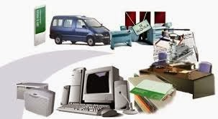



Conceptos
01
02
03
04
Bienes
Obligación
Patrimonio
Derechos
Lo adquirido por la empresa.
(Terrenos, edificios, muebles, etc ).
Facultad de obrar o exigir todo lo que una autoridad o ley establece a nuestro favor.
Documento en que ese reconoce una deuda y que se tiene que pagar.
Bienes propios de la empresa.
http://cambriancat.blogspot.mx/2014/03/
http://tecnologiasaludocupacionalyambiental.blogspot.mx
http://www.libertadyprogresonline.org/
https://es.slideshare.net/kimberlywp/el-patrimonio-41578588

Slide 17
Ciclo financiero
Es el tiempo promedio que transcurre entre la adquisición de materiales y servicios, su transformación, su venta y finalmente su recuperación de efectivo.
Largo
plazo
Corto
plazo
Mas de un año
Un año o menos
Es el que contiene las inversiones de carácter permanente que se efectúan para realizar el objetivo de la empresa.
Estas inversiones son principalmente las que constituyen los activos no circulantes .

Slide 18
Cuentas que conforman el estados de situación financiera
Representa los bienes y derechos propiedad de la empresa. En este entendido los bienes son todo aquello que la empresa adquiere (de contado o a crédito) para su adecuada operación
Activo
Comprende las deudas y obligaciones que tiene la empresa. Una deuda es un compromiso de pago; en tanto que la obligación es una responsabilidad que adquiere la empresa en la que se obliga a cumplir los términos acordados en un contrato.
Pasivo
Se refiere al patrimonio de la empresa mismo que se conforma por el capital contribuido y por el capital ganado. El capital contribuido se compone del capital social (aportaciones de los socios, mismas que pueden ser en efectivo o en especie)
Capital
contable

Slide 19
Las cuentas de Activo, Pasivo y Capital de acuerdo a las NIF se clasifican en:
Pasivo a corto plazo
o
circulante
Activo a largo plazo
o
no circulante.
Pasivo a largo plazo
o
no circulante
Activo a corto plazo,
circulante o corriente
Capital contable
Balance
general

Slide 20
Orden en que se presenta el activo circulante
Anticipo a proveedores
Papelería y art. de escritorio
Propaganda y publicidad
Primas de seguro y fianzas
Rentas pagadas por anticipado
Intereses pagados por anticipado
Impuestos y derechos
Caja
Bancos
Efectivo y equivalentes de efectivo
Pagos
anticipados
01
08
Inversiones temporales
02
07
Activo
Circulante
Inventarios
Cuentas por cobrar a clientes
03
06
IVA acreditable
Deudores
diversos
Otras cuentas por cobrar
04
05
IVA por acreditar

Slide 21
Orden en que se presenta el activo no circulante
Terreno
Edificio
Maquinaria y equipo
Equipo de transporte
Mobiliario y equipo de oficina
Equipo de cómputo
Propiedad, planta y equipo (activo fijo)
1
Activo
no
circulante
2
Depósitos en garantía
Patentes
Marcas
Crédito mercantil
Franquicias
Licencias de software
3
Intangibles

Slide 22
Orden en que se presenta el pasivo a corto plazo
07
02
01
03
06
04
05
Cuentas por pagar a proveedores
Prestamos
bancarios
IVA
por
trasladar
Acreedores
diversos
Cobros
anticipados
Impuestos a la utilidad por pagar
Anticipo de clientes
Rentas cobradas por anticipado
Intereses cobrados por anticipado
IVA
trasladado

Slide 23
Orden en que se presenta el pasivo a largo plazo
1
Acreedores diversos
a largo plazo
2
Cuentas por pagar
a largo plazo
Pasivo
a
largo plazo
Cobros anticipados
a largo plazo
3

Slide 24
Orden en que se presenta el capital contable
Capital contable
Capital contribuido
Capital ganado
Capital social
Aportación para futuros aumentos de capital
Prima en venta de acciones
Donaciones
Utilidad de ejercicios anteriores
Reserva legal
Utilidad del ejercicio
Otros resultados integrales

Slide 25
Forma de presentar el estado de situación financiera
Activo
=
Estado de situación financiera en forma de Cuenta. Tiene un formato horizontal, anotando en la parte izquierda el Activo y en la parte derecha el Pasivo y el Capital Contable. Se basa en la fórmula
Pasivo
+
Estado de situación financiera en forma de reporte. Consiste en presentar en forma vertical, las cuentas del Activo, Pasivo y Capital contable
Capital
A
=
P
+
C

Slide 26
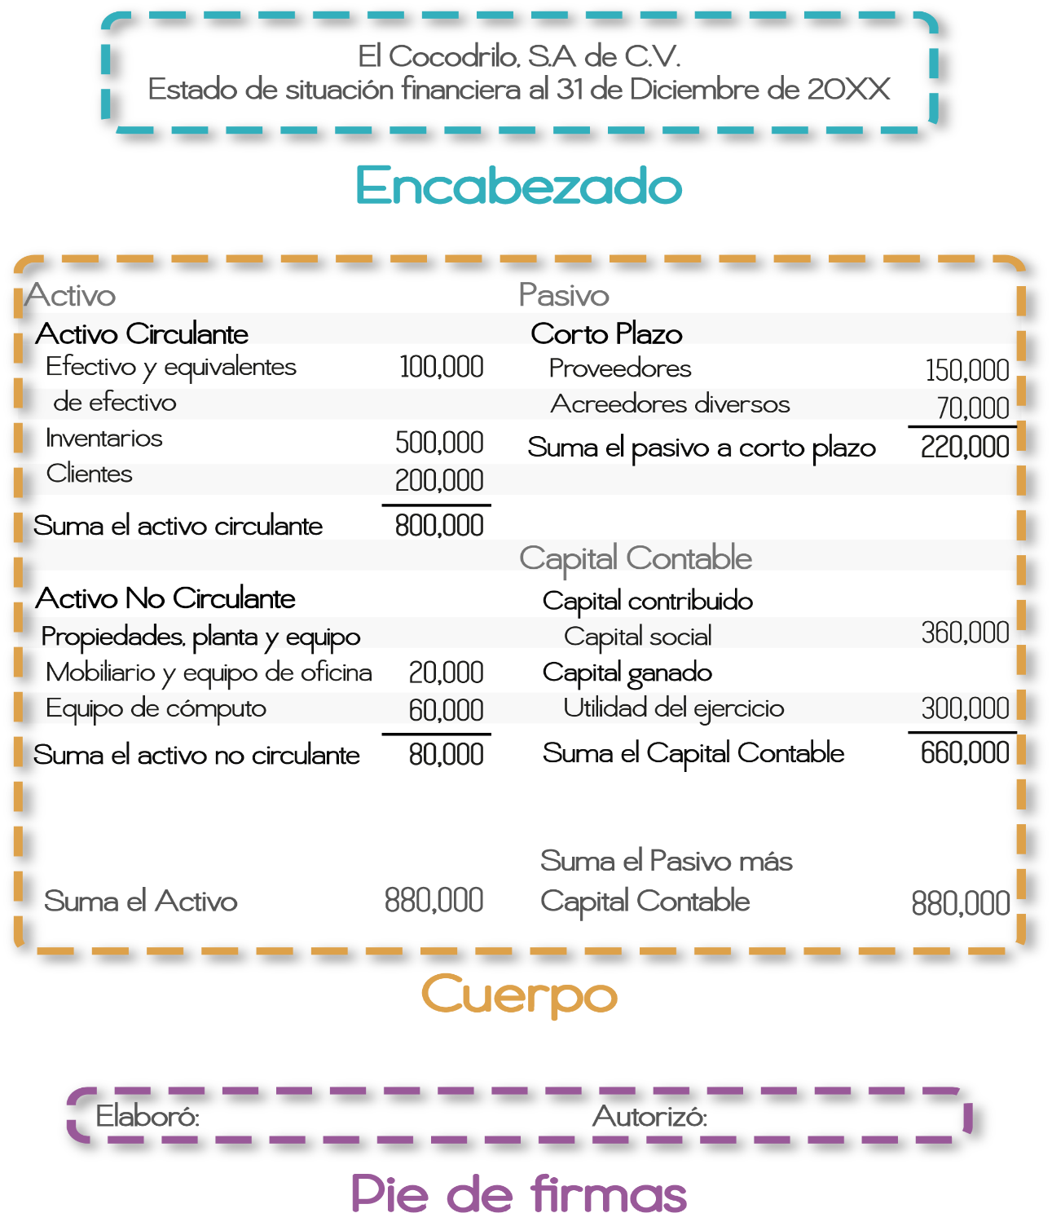
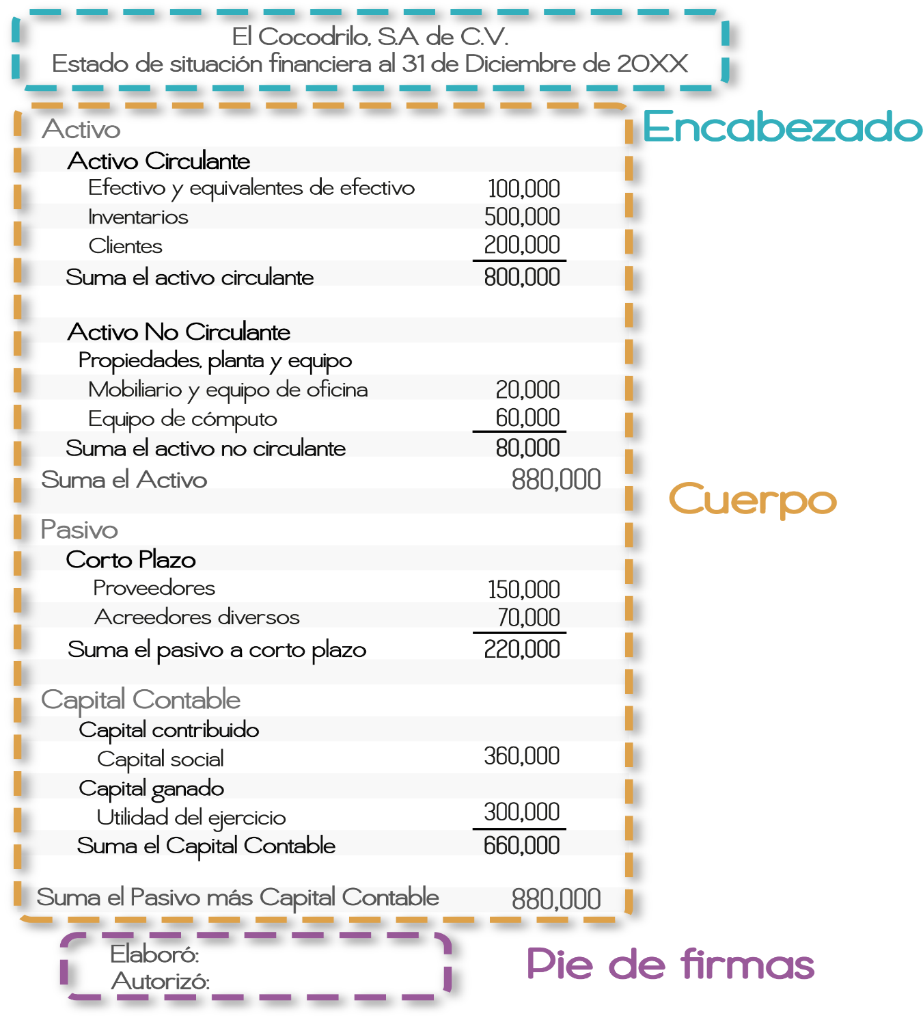
Estado de situación financiera en forma de Cuenta
Estado de situación financiera en forma de reporte

Slide 27
Para aplicar la ley de la partida doble, necesitamos lo que en contabilidad se llama cuenta “T”
Se fundamenta en el principio de que a todo cargo corresponde uno o más abonos y a todo abono corresponde uno o más cargos.
En la cuenta "T", se anota del lado izquierdo el debe y en el derecho el haber
Teoría de la
partida doble
Las reglas son:
A un aumento de activo corresponde:
a) una disminución del mismo activo
b) un aumento de en el pasivo
c) un aumento en el capital
A una disminución de pasivo corresponde
a) un aumento de pasivo
b) un aumento de capital
c) una disminución de activo
A una disminución de capital corresponde
a) un aumento de capital
b) un aumento de pasivo
c) una disminución del activo

Slide 28
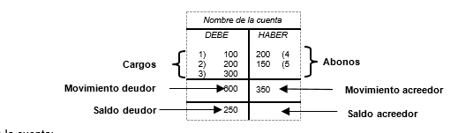
Elementos que conforman la cuenta “T” de mayor
Cargo. Son las cantidades registradas en el lado izquierdo de una cuenta
C
Abono. Son las cantidades registradas en el lado derecho de una cuenta
A
Movimiento deudor (MD). Es la suma de cargos de una cuenta
MD
Saldo. Es el resultado, en términos monetarios, de la cuenta a una fecha determinada (cierre), después de haberse restado los movimientos deudores de los acreedores o viceversa.
Movimiento acreedor (MA). Es la suma de abonos de una cuenta
S
MA

Slide 29
Saldo deudor (SD). Aquel que resulta cuando las cantidades registradas en él debe suman una cantidad mayor que las registradas en el haber. No debes olvidar que las cuentas de activo son de naturaleza deudora, lo que significa que siempre tendrán como resultado un saldo deudor.
1
El saldo
puede ser
Deudor si
2
Saldo acreedor (SA). Aquel que resulta cuando las cantidades registradas en el haber suman una cantidad mayor que las registradas en el debe. Recuerda que las cuentas de pasivo y capital contable son de naturaleza acreedora, es decir siempre tendrán un saldo acreedor.
Acreedor si

Slide 30
Clasificación de las cuentas:
Estado de
situación
financiera
Estado de
situación
financiera
Estado de
situación
financiera
Estado de
resultados
01
Cuentas de Activo
02
Cuentas de Pasivo
03
Cuentas de Capital
contable
04
Cuentas de
Resultados
Bienes y derechos a favor de la empresa.
Deudas y obligaciones con terceros
Derechos de los
Accionistas
Ingresos
(ventas)
.
Pasivo a corto plazo
Capital social
.
Activos circulantes
Liquidez
Aportaciones de los socios ya sea en dinero o en especie
Costos
Deudas de 1 año o menos
Activos no circulantes
Se adquieren para el uso
en las actividades de la empresa
Son tangibles y depreciables.
Pasivo a largo plazo
Capital ganado
utilidades o ganancias
Gastos
Deudas a mas de un año

Slide 31
Registro contable del IVA
IVA Acreditable o IVA a favor
Yo Compro
Lara (2010), afirma que el IVA acreditable es una cuenta de activo circulante en la que se registra el IVA que el contribuyente paga a sus proveedores y acreedores
1
IVA por acreditar
Cuenta del activo circulante que representa el IVA pendiente de acreditar, en razón de que se origina por compras a crédito que realiza el negocio
2
IVA causado, trasladado o por pagar
Es una cuenta de pasivo circulante de naturaleza acreedora. En ella se registra el IVA que el contribuyente cobra a sus clientes.
3
IVA por trasladar
4
Yo Vendo
Importe del IVA pendiente de trasladar cuyo origen son las ventas que se realizaron a crédito

Slide 32
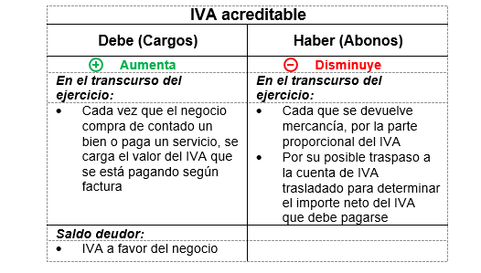
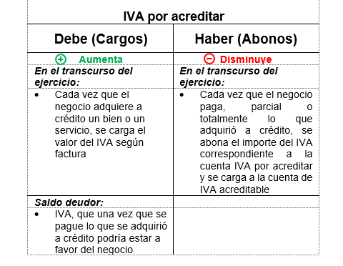
Registro contable del IVA como activo

Slide 33
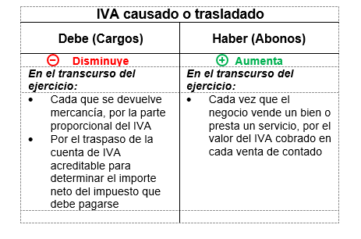
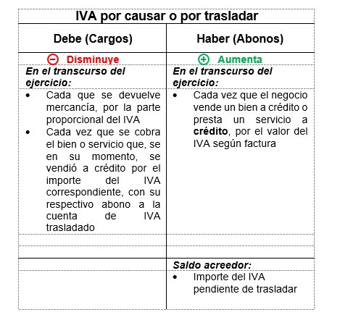

Registro contable del IVA como pasivo

Slide 34
2.3.2 Estado de resultados
El estado de resultados o estado de perdidas y ganancias es eminentemente dinámico en cuanto a que expresa en forma acumulativa, las cifras de ingresos, costos y gastos resultantes en un periodo determinado
Este estado muestra los ingresos que obtiene la empresa comparados con los costos y los gastos, de tal manera que la diferencia da una pérdida o una utilidad (ganancia).
01
02
García y Mendoza, 2013 definen al estado de resultados como el estado financiero que muestra cómo se ha obtenido la utilidad o la pérdida del ejercicio de una entidad, durante un período determinado.
Es el estado financiero que muestra si se cumplió o no el objetivo económico
04
03

Slide 35
Las cuentas del estado de resultados se
clasifican en dos grupos:
1
Cuentas de ingresos
Estado de
resultados
2
Cuentas de egresos
Si la suma de los ingresos es mayor que la suma de los egresos se tendrá una utilidad y por el contrario si la suma de los egresos es mayor que la suma de los ingresos entonces se tendrá una pérdida.
=

Slide 36
Estado de resultados
El estado de resultados debe cumplir con una estructura conformada por las siguientes partes:
Encabezado, en esta parte se presentan tres datos: el nombre de la empresa, mención de ser estado de recultados y el período al que hace referencia
1
Cuerpo, se conforma por las cuentas de ingresos y egresos hasta obtener la utilidad neta
2
3
Pie de firmas, es la última parte del estado de resultados donde se plasma las firmas de quienes lo elaboran y lo autorizan

Slide 37
Estructura del estado de resultados
Encabezado
Empresa “X”. Estado de resultados del ________al _________
(+) Ventas | 100,000
(-) Costo de ventas | 40,000
(=) Utilidad o pérdida bruta | 60,000
Gastos generales
(-) Gastos de venta | 20,000
(-) Gastos de administración | 12,000
(+,-) Otros ingresos y gastos (neto) | 1,000
(=) Utilidad o pérdida de operación | 27,000
Resultado integral de financiamiento (RIF)
(+,-) Intereses devengados | 2,000
(+,-) Fluctuación cambiaria | 3,000
(+,-) Cambios en el valor razonable de activos y pasivos financieros | 0
(+,-) Resultado por posición monetaria (REPOMO) | 0
= Utilidad o pérdida antes de impuestos a la utilidad | 30,000
- Impuestos a la utilidad | 10, 500
= utilidad (pérdida) neta | 19,500
Cuerpo
Pie de firmas
Elaboro:___________________ Vo Bo ___________

Slide 38
La ecuación que define el estado de resultados es:
Ingresos
Costos y gastos
Utilidad o
Pérdida del ejercicio
El resultado que arroje el estado de pérdidas y ganancias se verá reflejado en la cuenta de utilidades retenidas del rubro de capital contable del balance general, y si el resultado es positivo, la ganancia generada incrementará la cuenta de utilidades retenidas, pero si el resultado es negativo, la pérdida incurrida disminuirá dicha cuenta.

Slide 39

Depreciación
La depreciación se entiende como la pérdida de valor, por el uso o por el paso del tiempo, de los activos de larga duración mejor conocidos como activos fijos (bienes tangibles).
Es la distribución sistemática y razonable en resultados del monto depreciable de un componente a lo largo de su vida útil. (NIF C-6, 2020).
01
02
Depreciación
De acuerdo a la NIF C-6 los métodos de depreciación son:
Método de línea recta
Método de cargos decrecientes
Método de actividad
Método de depreciación especial
Para determinar el monto de depreciación de un componente (activo fijo) es necesario
$$1) Monto depreciable=Costo de adquisición−valor residual$$
2) Valor de vida útil:
04
03

Slide 40
Amortización
01
Es la distribución sistemática del costo de un activo intangible de vida definida entre los años de su vida útil estimada. (NIF C-8, 2020).
Entendiéndose por activo intangible aquel activo no monetario identificable, sin sustancia física que genera beneficios económicos futuros controlados por la entidad
02
En otras palabras, un activo intangible son bienes que no pueden ser percibidos físicamente, éstos, aunque no se pueden ver ni tocar por su naturaleza inmaterial igualmente aportan valor a la empresa, como, por ejemplo: patentes, marcas, crédito mercantil, franquicias
03
04
La amortización es un término económico y contable, referido al proceso de distribución en el tiempo de un valor duradero. Adicionalmente se utiliza como sinónimo de depreciación en cualquiera de sus métodos.

Slide 41
Referencias
Ávila, M. J. (2007). Introducción a la contabilidad. México: Umbral.
García, P. V. (2014). Introducción a las finanzas . México: Grupo Editorial Patria S.A de CV.
Gitman, J. L. (2007). Principios de Administración Financiera . México: PEARSON.
González, S. J. (2009). Manual de formulas financieras una herramienta para el mundo actual . México.
Hernández, G. R. (s.f.). La contabilidad es cosa de juego. México: Trillas.
Lara, F. E. (2017). Principios de Contabilidad. México: Trillas.

